Slide 1
Осень 2021
Операционные системы
Онлайн-лекции
Лекция №4: Пример оконной программы. Сообщения. GDI.
Доцент, к.т.н. ГОЛЬЦОВ Александр Геннадьевич
ведущий: к.т.н. Александр Геннадьевич ГОЛЬЦОВ

Slide 2
Давайте посмотрим в Delphi пример к ЛР3

Slide 3
Строка, атом и символ
Некоторые функции Windows позволяют передавать в качестве параметра строку, завершаемую нулем, атом или отдельный символ. Как Windows понимает, что собственно передали? Функция-то одна и та же, прототип один и тот же. Описан параметр типа PChar (32-разрядный указатель).
Pointer
≠0
у указателя на реальные данные ВСЕГДА ненулевое старшее слово
у атома старшее слово нулевое (он 16-разрядный), но старший байт младшего слова не равен нулю
у символа в трех старших байтах нули
Atom
0
≠0
Char
0
0

Slide 4
Общие замечания о сообщениях
Сообщения от устройств ввода идут обычно БУФЕРИЗОВАННЫМ способом
Другие сообщения идут НЕБУФЕРИЗОВАННЫМ способом
Сообщения-КОМАНДЫ передают окну требование что-то сделать, окно может «отказаться»
Сообшения-УВЕДОМЛЕНИЯ содержат информацию об уже СЛУЧИВШИХСЯ обстоятельствах, их можно «принять к сведению» и что-то сделать

Slide 5
Некоторые важные сообщения
WM_PAINT - команда «окно, отрисуй рабочую область»
WM_NCPAINT - команда «окно, отрисуй неклиентскую область» (NC)

Slide 6
Некоторые важные сообщения
WM_CREATE - уведомление «окно, тебя только что создали»
WM_DESTROY - уведомление «окно, тебя прямо сейчас уничтожат»
WM_CLOSE - команда «окно, закройся»; DefWindowProc скрывает и уничтожает окно

Slide 7
Некоторые важные сообщения
WM_ACTIVATE - уведомление о получении или потере фокуса ввода, вложенные уведомления:
  WM_SETFOCUS
  WM_KILLFOCUS
  см. Функция SetFocus(hWnd);

Slide 8
Некоторые важные сообщения
WM_QUIT - команда «программа, завершись», сообщение потока (без окна получателя)
см. PostQuitMessage(code)

Slide 9
Некоторые важные сообщения
WM_COMMAND - уведомление об операциях с меню, кнопками, полями ввода и другими органами управления
WM_VSCROLL и WM_HSCROLL - уведомления об операциях пользователя с полосами прокрутки
WM_SYSCOMMAND - уведомление об операциях с системным меню, в т.ч кнопками закрыть, минимизировать, максимизировать, восстановить

Slide 10
Некоторые важные сообщения
WM_SIZING и WM_SIZE - уведомления в процессе и по окончании изменения размеров окна, в т.ч. сворачивания и разворачивания
WM_MOVING и WM_MOVE - уведомления в процессе и по окончании перемещения окна
WM_WINDOWPOSCHANGING и WM_WINDOWPOSCHANGE - вышестоящие уведомления, по умолчанию генерируют SIZE и MOVE

Slide 11
Некоторые важные сообщения
WM_GETMINMAXINFO - запрос у окна его минимально и максимально допустимых габаритов, обработка в программе позволяет ограничить пределы изменения размеров окна пользователем

Slide 12
Некоторые важные сообщения
WM_KEYDOWN - уведомление, что клавиша нажата
WM_KEYUP - уведомление, что клавиша отпущена
WM_CHAR - уведомление, что на клавиатуре набран символ, порождается, когда WM_KEYDOWN попадает в TranslateMessage(msg)

Slide 13
Некоторые важные сообщения
WM_xBUTTONDOWN (x ∈ [L,M,R]) - нажата кнопка мыши
WM_xBUTTONUP (x ∈ [L,M,R]) - отпущена кнопка мыши
WM_xBUTTONDBLCLK (x ∈ [L,M,R]) - кнопкой мыши дважды щелкнули
WM_MOUSEMOVE - перемещение мыши в клиентской области
аналогично WM_NCxxxxxxxxxxxxx - для событий от мыши в неклиентской области

Slide 14
Некоторые важные сообщения
WM_TIMER - каждый раз, когда срабатывает логический таймер, создаваемый программистом
WM_USER = 1024 - код, начиная с которого пользователь может придумывать свои коды сообщений

Slide 15
Диапазоны кодов сообщений
0 .. WM_USER – 1 - системные
WM_USER .. 7FFFh - пользовательские внутри процесса
8000h .. BFFFh - зарезервировано
C000h .. FFFFh - для отправки между процессами
10000h .. FFFFFFFFh - зарезервировано

Slide 16
Параметры процесса
hInstance: integer - мой собственный код экземпляра приложения
hPrevInst: integer = 0
CmdLine: PChar - командная строка, включая параметры командной строки
  ParamCount: integer - сколько параметров
  ParamStr(n: integer): string, n = 0,1,2,…
  ParamStr(0) = полный путь к EXE + имя файла
  пример: d:\WinLab\lab3.exe -t -w “set path”
  0 1 2 3
CmdShow: integer - код желаемой «распахнутости» главного окна, например, SW_MAXIMIZE, см. параметры ShowWindow()

Slide 17
GDI - Graphics Device Interface
см. Painting and Drawing
Painting = закрашивание областей
Drawing = рисование линий
Аппаратно-независимая графика.

Slide 18


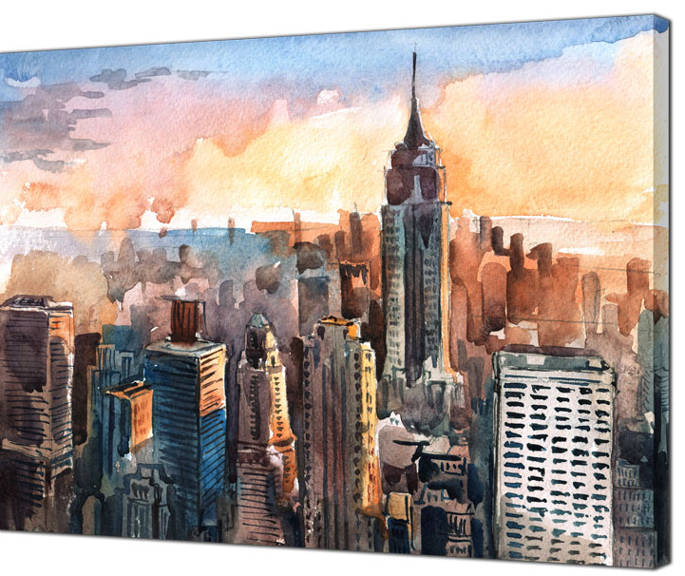
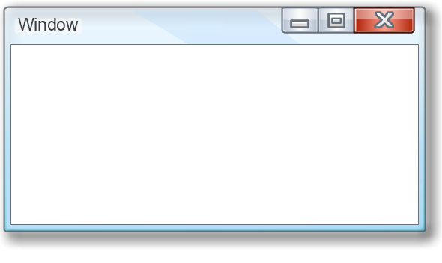

USER
GDI
Device context

Slide 19
Отрисовка окон
Окно - средство разделения такого ресурса, как пространство на дисплее
Для рисования можно указывать ЛЮБЫЕ координаты независимо от размеров окна
Реально рисование производится только в пределах ВИДИМОЙ ОБЛАСТИ окна
По умолчанию оси направлены вправо и вниз

Slide 20
Использование буфера
буфер сохранения
А
окно
B
закрываем
А
А
отрисовано
из буфера сохранения
окна B
B
C
проблема: что делать с этим местом при закрытии окна B ?

Slide 21
Использование буфера
Удобство: «вывел и забыл», целостность информации в окне обеспечивается системой
Иногда используется при отображении меню, для обычных окон - НЕТ
Требует много памяти под буфера
Проблема при закрытии перекрытого окна, его вытаскивании на передний план или проваливании вниз («Z-order»): необходимо пересылать информацию между буферами сохранения
Сложно выводить в перекрытое окно: часть информации нужно рисовать в буфере сохранения перекрывающего окна

Slide 22
А как без буфера ?
SmallTalk-80,
1980 г.
А
B
закрываем
А
А
изображение испорчено, «недействительные области» в окне А и на рабочем столе
окно А и окно «рабочий стол» себя заново отрисовали

Slide 23
Принцип отрисовки без буфера
Скрываемая окном область нигде не сохраняется
Каждое окно должно быть готово ПОЛНОСТЬЮ отрисовать свой внешний вид в любой момент времени
Когда система обнаруживает такую необходимость - окно получает WM_PAINT (и WM_NCPAINT)
Исключаются проблемы с выводом в перекрытые окна: рисование только там, где реально видно
Нет проблем с изменением порядка расположения или закрытием частично перекрытых окон

Slide 24
Регионы
Регион (region) - объект Windows, описывающий координаты произвольной плоской фигуры, доступен по хэндлу.
Регион можно закрасить, отрисовать его границу, проверить регионы на пересечение или точку на попадание внутрь региона.
Регион = набор прямоугольников,
прямоугольник = координаты ЛВ и ПН углов.
простой
(прямоугольный)
регион
для сложных фигур регион - это линии развертки высотой
1 пиксель
сложный
регион

Slide 25
Видимый, недействительный, регион отсечения
Видимый (visible) регион - часть окна, которая видна, т.е. не перекрыта другими окнами и не выходит за границу экрана.
Регион отсечения (clipping) - часть окна, в пределах которой производится рисование, за пределами - «отсекается», обычно равен или является частью видимого региона.
Недействительный (invalid) регион и регион обновления (update) - термины об одном и том же, часть окна, требующая с точки зрения системы отрисовки

Slide 26
Контекст устройства
DC = Device Context
Объект в недрах Windows, описывающая характеристики устройства отображения, такие как
  разрешающая способность
  глубина цвета
  цвет рисования линий
  цвет заливки
  шрифт для вывода текста
  конфигурация региона отсечения и т.д.
Хэндл контекста требуется любой функции рисования

Slide 27
Спасибо за внимание.

